Slide 1
MOS-TrとICの基本&Tips (Part 1)
2025.12.03
開発３課 伊藤

Slide 2
INDEX
<半導体>
MOS-Trのディスクリート＆ICのデバイス構造
N型半導体とp型半導体
＜MOSトランジスタ＞
MOSトランジスタの動作
線形領域と飽和領域
ドレイン電流算出
実際の飽和電流
MOS-Tr 横型とトレンチ構造
MOSトランジスタの小信号モデル
Nch-TRの抵抗を使った反転アンプ
スイッチングはMOSの線形領域
MOSFETの閾値電圧と基板バイアス効果
＜ダイオード＞
ダイオードの動作
PN接合のVf
PN接合ビルトイン電圧は負の温度係数
ツェナーとアバランシェ動作
ツェナーをポアソン式で考える
ツェナーとアバランシェの温特（ツェナー5.1Vの根拠）
シャントレギュレータ
ツェナー vs シャントレギュレータ
ショットキーバリアダイオード
＜バイポーラTr＞
Bipolarトランジスタ動作
Bipolar-Tr小信号モデル
Bipolar-Tr リニアリティを確保する回路例
Bipolarトランジスタのデバイス構造
＜MOSレイアウト＞
MOSの論理回路(inv回路とレイアウト)
MOSの論理回路(nor回路とレイアウト)
MOSの論理回路(nand回路とレイアウト)
＜IC＞
オペアンプの回路
ICの入出力クランプ回路
MOSアナログsw
標準ロジックのIOトレラント
出力バッファのHiz制御
シュミットトリガバッファのメリット
オープンドレイン出力
＜ポアソン式の応用＞
P型半導体のエネルギーバンド図をポアソン式で確認

Slide 3
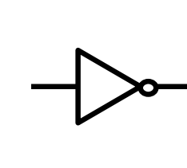
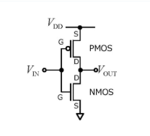
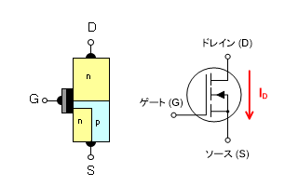
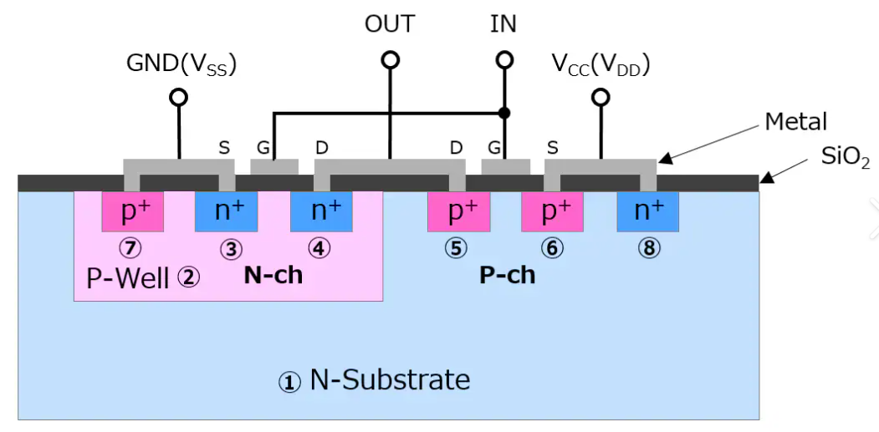
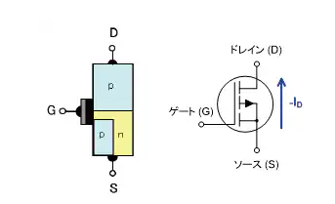
MOS-Trのディスクリート＆ICのデバイス構造
東芝 ディスクリートNch-MOS FET
東芝 CMOS Tr (inverter)
東芝 ディスクリートPch-MOS FET

Slide 4


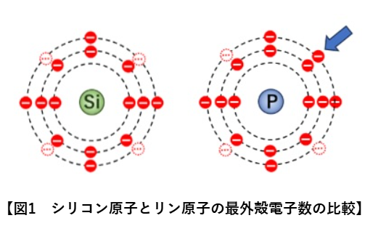
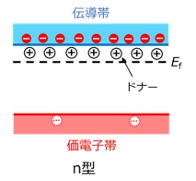
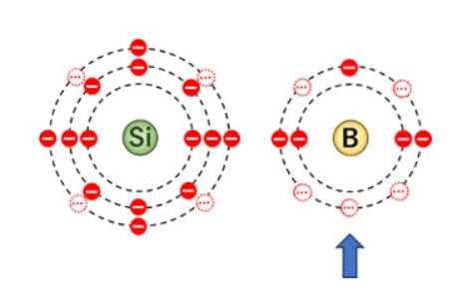
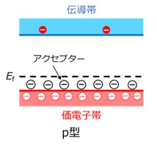
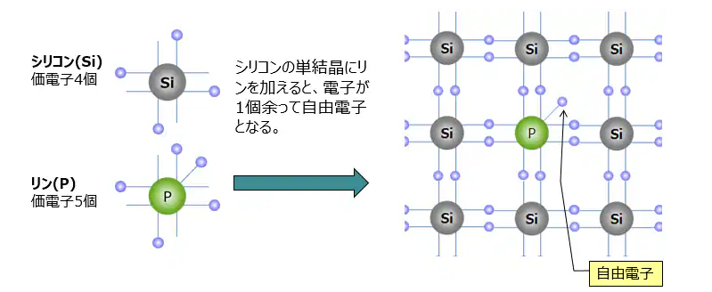
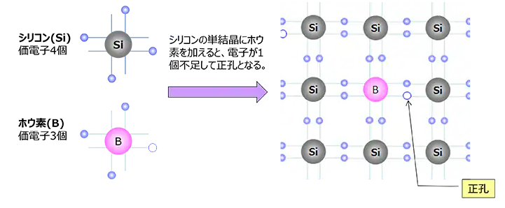
N型半導体とp型半導体
自由電子として
動作するn型半導体
正の電荷（正孔）として
動作するp型半導体
45meVで自由電子に励起

Slide 5
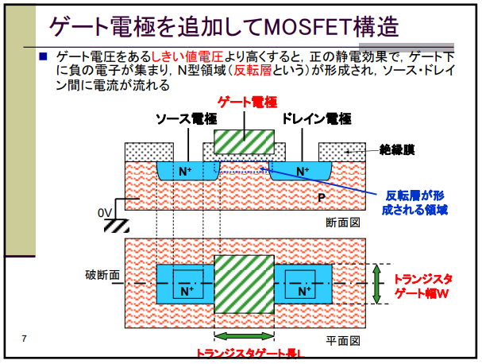
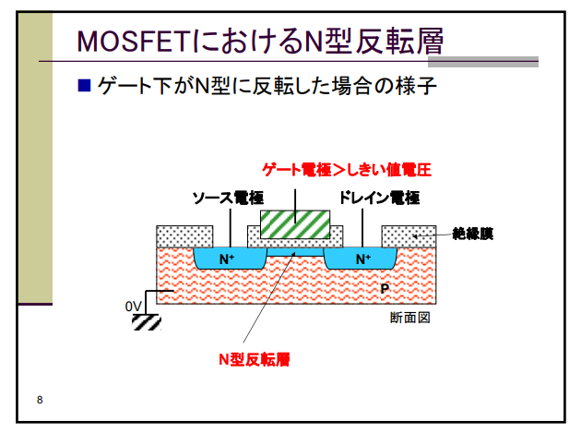
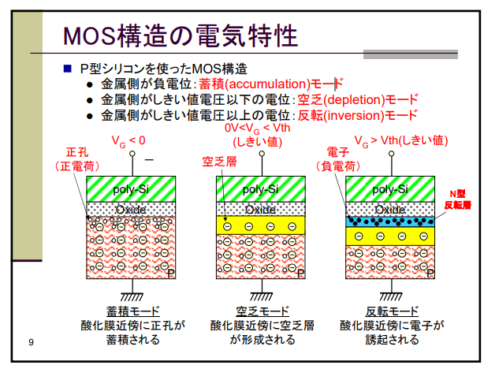
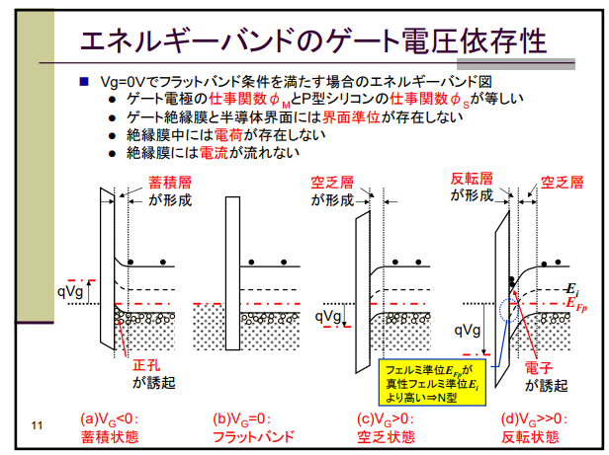
MOSトランジスタの動作

Slide 6
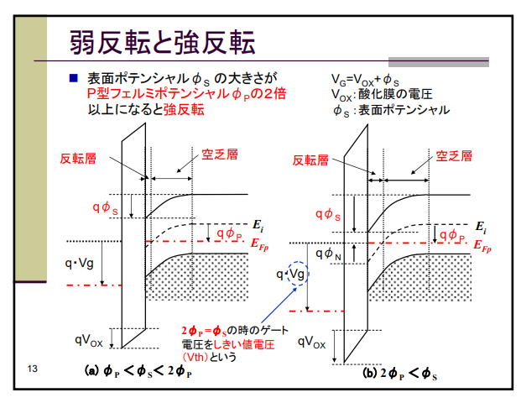
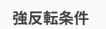
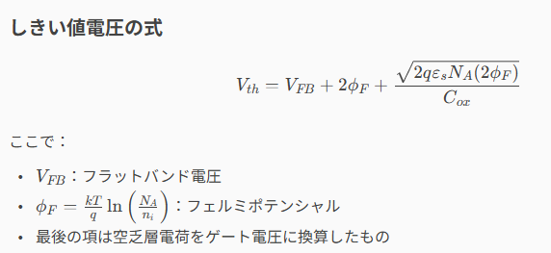
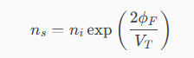
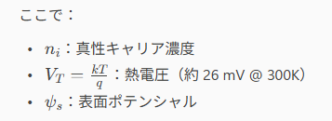
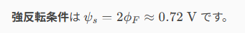
MOSトランジスタの動作(続き)

Slide 7
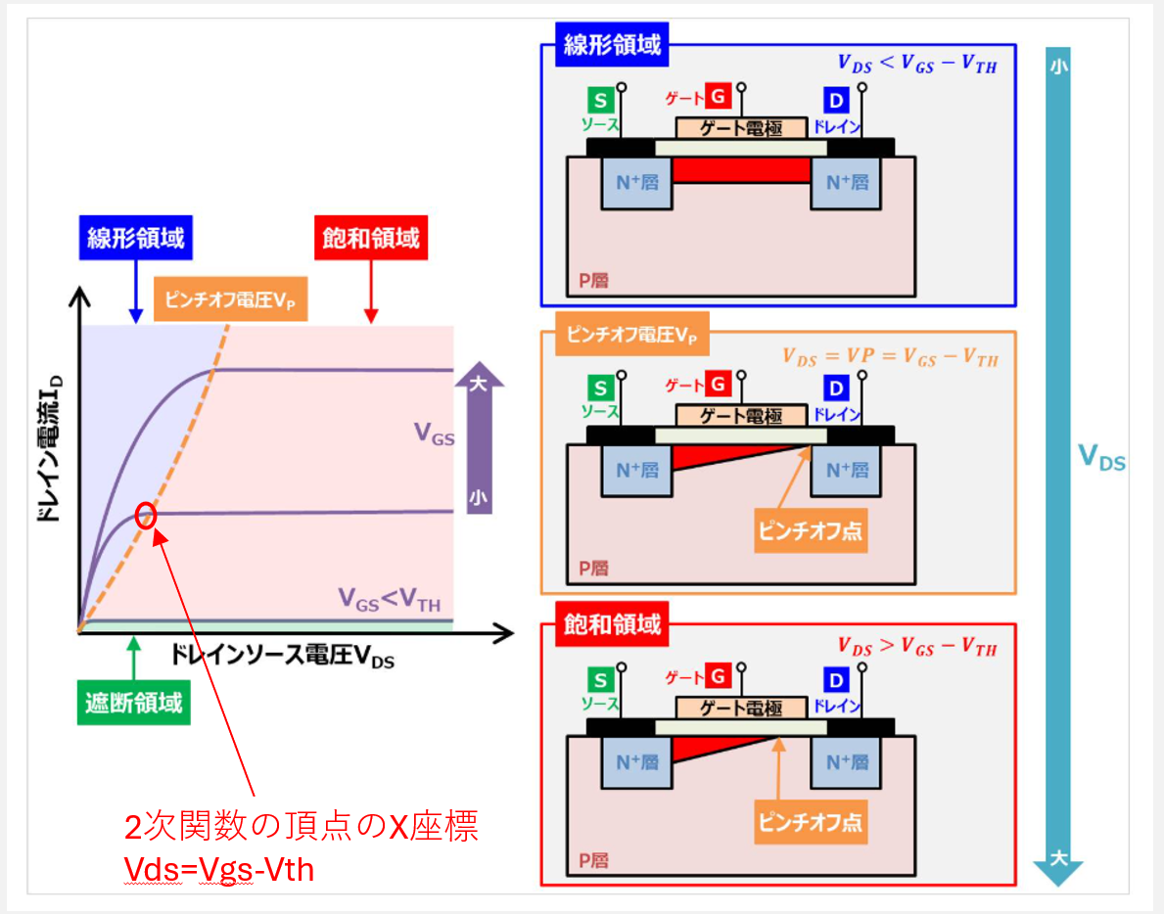
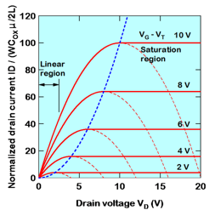
線形領域と飽和領域
URL http://www.t-shirafuji.jp/lecture_notes/electronic_devices/ED-010-MISFET-02.pdf
＜使途＞
飽和領域：アナログアンプ動作（11-12頁）
線形領域：デジタル的なスイッチ動作（13頁）

Slide 8
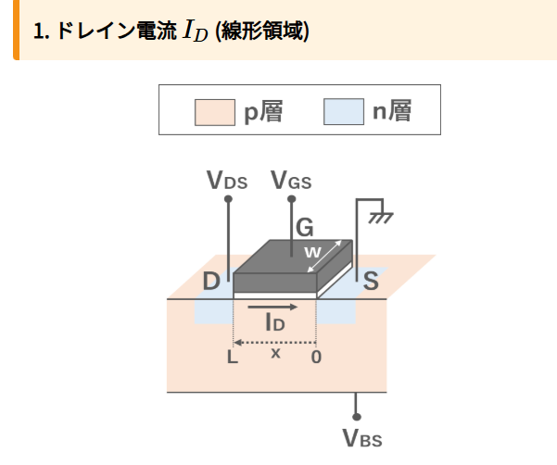
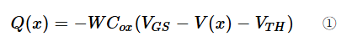
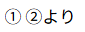
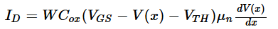
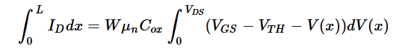
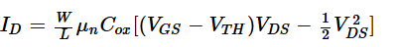
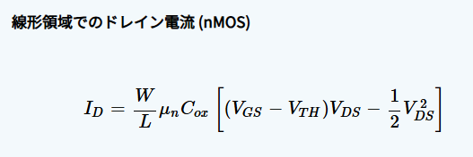
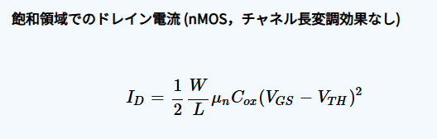
ドレイン電流算出
ドレイン電流算出
白いところが酸化膜
V(x):チャネル表面の電圧

Slide 9
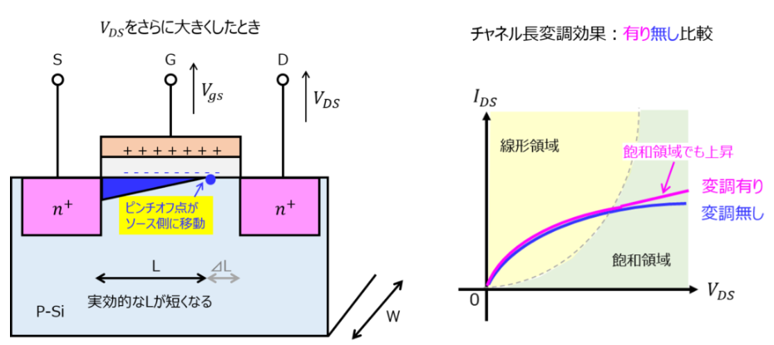
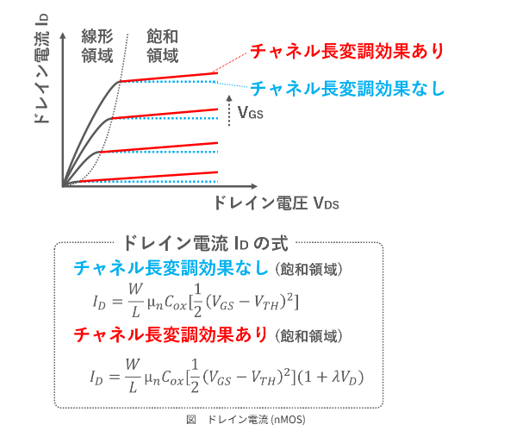
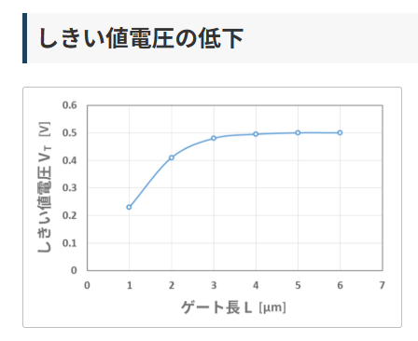
実際の飽和電流
URL https://enggy.net/engineering/1621/
URL https://denjoforest.com/mosfet-drain
チャネル長変調効果：フラット電流が傾く
短チャネル効果：チャネル長変調の極み。Vt低下

Slide 10
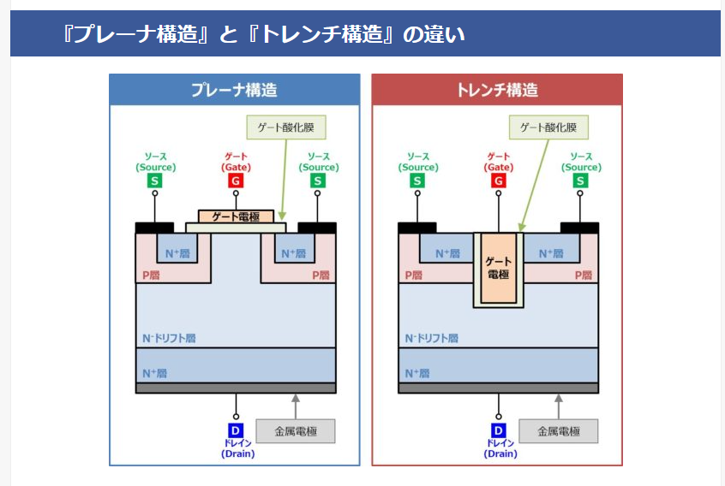
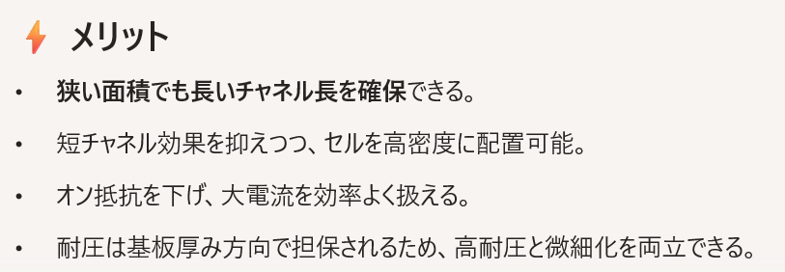
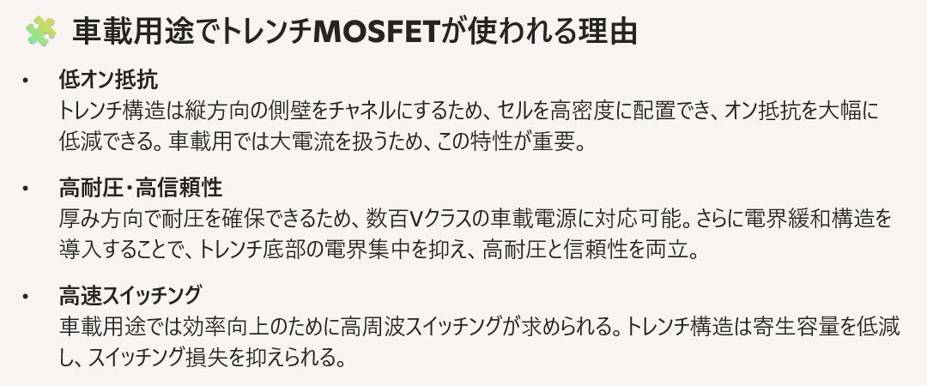
MOS-Tr 横型とトレンチ構造
参考URL https://detail-infomation.com/mosfet-planar-trench/

Slide 11
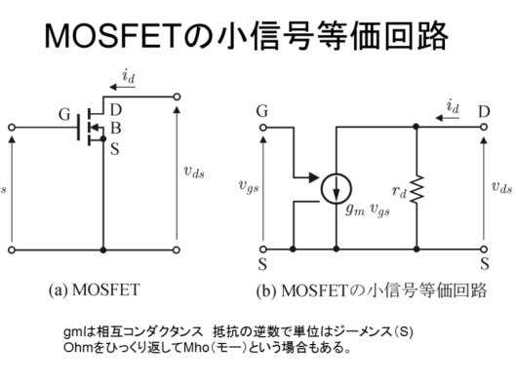
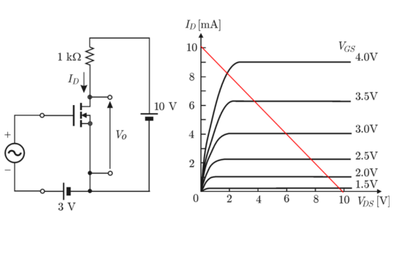
MOSトランジスタの小信号モデル （MOSの飽和領域）
https://kitagawa.merl.jp/edu/ec1/pdf/10.pdf
＋ΔVgs
-ΔVgs
ΔVgsがどの範囲であれば、線形とみなせるか？
・Taylor展開で二次項の影響が無視できるレベル。
・10%を超えると歪み（2次高調波）が急増。
・RFや精密アナログではさらに小さく（数 mV）。

Slide 12
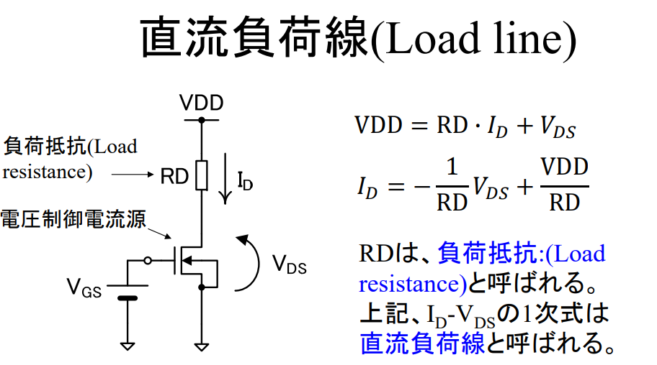
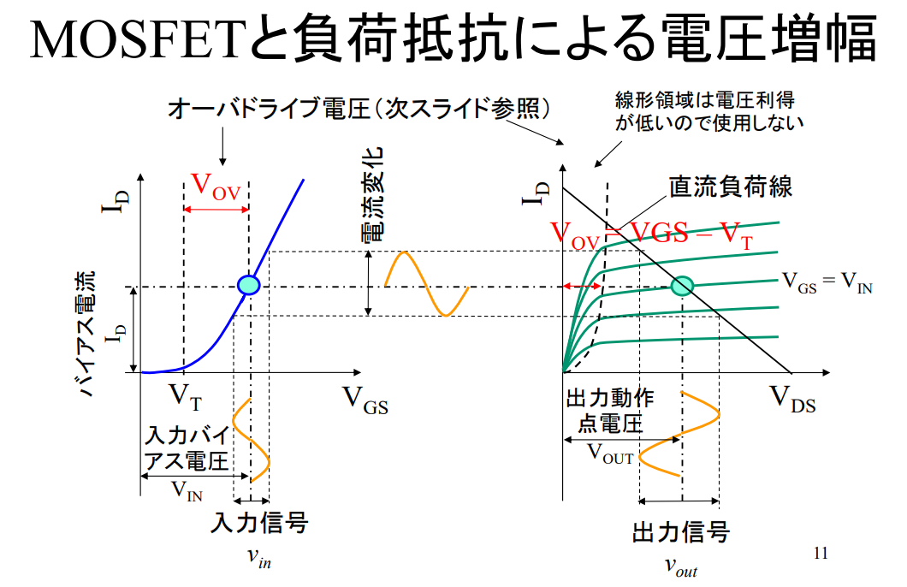
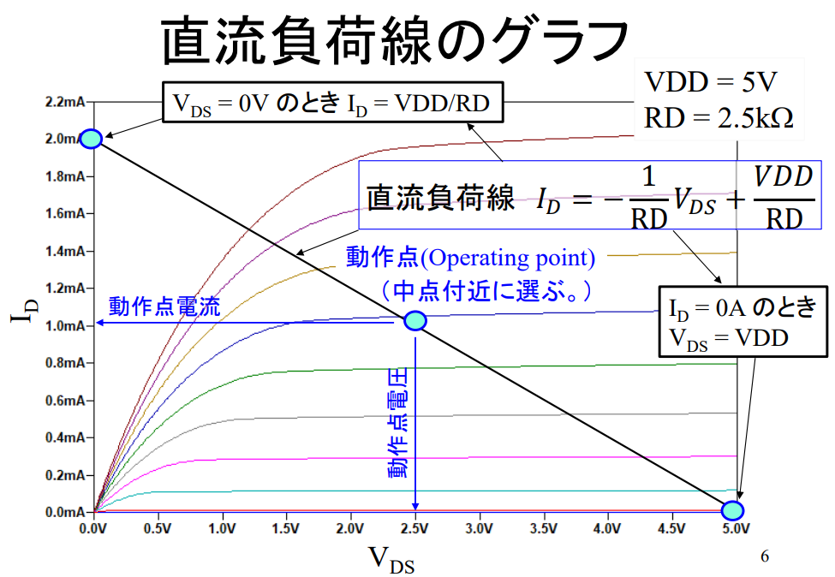
Nch-TRの抵抗を使った反転アンプ

Slide 13
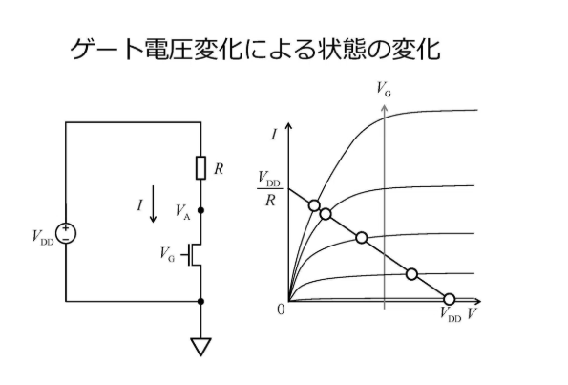
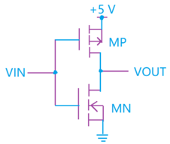
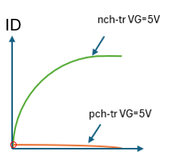
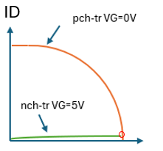
スイッチングはMOSの線形領域
参考URL https://note.com/unolectures/n/n5b861852d5e1
Nch-Tr + 抵抗負荷のスイッチ特性図
CMOSインバータのスイッチ特性図
VIN(VG)=5Vの電流特性図
VG=5V
VG=0V
(VG)
5V
VDS
VDS
5V
VOUT
5V
VIN(VG)=0Vの電流特性図
スイッチングは
線形領域で動作
VOUT
5V
緑線はnch-TR、オレンジ線はpch-TRのVG-ID特性

Slide 14
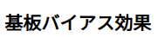
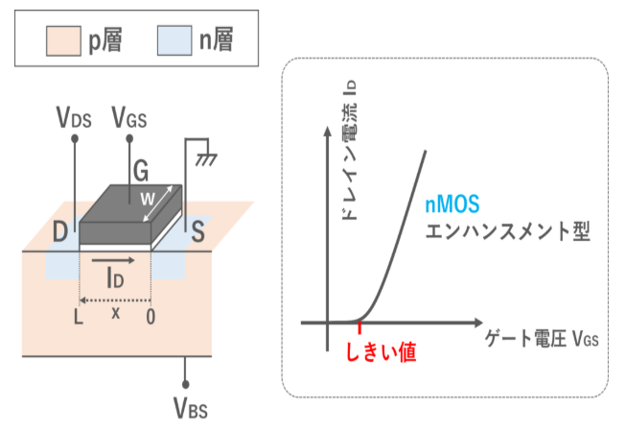
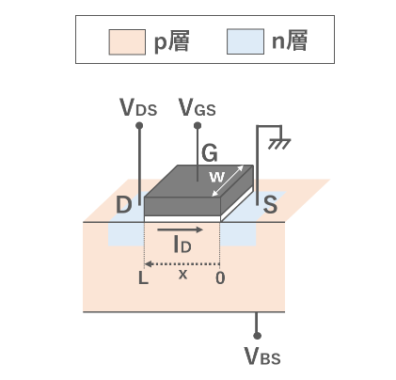
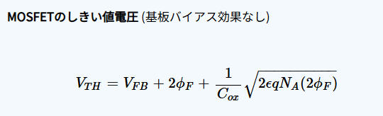

MOSFETの閾値電圧と基板バイアス効果

Slide 15


ダイオードの動作
参考URL https://semi-journal.jp/basics/beginner/pn-junction.html
バイアス方向 | 主な担い手 | キャリアの流れ
順バイアス | 多数キャリア(p型：正孔、n型：電子) | バリアが低くなり、多数キャリアが寄与
逆バイアス | 少数キャリア(p型：電子、n型：正孔) | バリアが高くなり、少数キャリアが寄与
多数キャリア
逆バイアス
順バイアス
少数キャリア

Slide 16














PN接合のVf
参照URL https://denjoforest.com/built-in-potential
https://whyitsso.net/physics/solid_state_physics/pn.html
積分
積分

Slide 17




PN接合ビルトイン電圧は負の温度係数

Slide 18






ツェナーとアバランシェ動作
URL https://semi-journal.jp/basics/beginner/breakdown.html
不純物濃度が高いほどツェナー降伏が発生しやすくなり、不純物濃度が低いほどアバランシェ降伏が発生しやすくなります。

Slide 19



ツェナーをポアソン式で考える
通常のPNジャンクションの場合
ツェナージャンクションの場合
ツェナーはドーピング濃度が高い。同じビルトイン電圧であれば、空乏層は狭くなる。
トンネル効果が発生しやすくなる
空乏層が広い
空乏層が狭い

Slide 20







ツェナーとアバランシェの温特 （ツェナー5.1Vの根拠）
降伏現象 | 原理 | 温度特性 | 支配領域
ツェナー | トンネル効果 | 降伏電圧は負の温度特性 | 低電圧(<5V)
アバランシェ | 衝突乖離 | 降伏電圧は負の温度特性 | 高電圧(>6V)
境界領域 | 両者動作 | 温度依存性が小さい | 約5～6V
ツェナー電圧温特
アバランシェ電圧温特
境界領域(5V付近)
・ツェナー効果(負の温度係数)とアバランシェ効果(正の温度係数）が打ち消しあうので、温度依存性が小さい。
・基準電圧ツェナーダイオードは、この5.1Vをよく利用する。

Slide 21




シャントレギュレータ
ADCなどの基準電圧に多用される。(TL431等)。温特、バラ付きの少ない。
温度補償はPNジャンクションを使って、負の温度特性と正の温度特性を相殺さ
せるテクニックを用いる。(温特を補正する回路)
参考URL https://www.nuhogachi.com/cmos-analog/bgr-principle/2/
シャントレギュレータ
正の温度特性
温特を補正する回路
Vfは、負の温度特性（-3mV/℃）

Slide 22






ショットキーバリアダイオード
参考URL
https://toshiba.semicon-storage.com/info/application_note_ja_20210831_AKX00996.pdf?did=141364
https://analogista.jp/schottky01/
エネルギーバンド
多数キャリアが再結合する
空乏層容量
多数キャリアの再結合が無い

Slide 23
ツェナー vs シャントレギュレータ
特性 | 5.1Vツェナーダイオード | シャントレギュレータ、TL431
温度特性 | ツェナー＋アバランシェで打ち消しあい⇒温度係数は、ほぼゼロ | 内部基準回路で補償⇒より広範囲で安定
電圧精度 | 公称値±数％程度 例±5% | 高精度(±1～2%)
動作電流範囲 | 数mA～数10mA | 広い範囲で安定 低電流でも動作
応用範囲 | 簡易基準電圧 過電圧保護 | 精密基準電圧 電源レギュレーション

Slide 24




Bipolarトランジスタ動作
参考URL https://engineer-education.com/semiconductor-basic_10_bipolar-transistor/
Npnトランジスタ
アーリー効果：
飽和領域の電流が傾く現象
ドリフト（電界）
でコレクタへ流れる

Slide 25






Bipolar-Tr小信号モデル
参考URL https://denken3s.com/simple-small-signal-equivalent-circuit/
Vin,Voutは、ΔVin,ΔVoutを示すもので、適切な動作点（バイアス電圧Vb）上で動作する、微小信号のこと。
Vb
IB電流は、expの式で表される。テーラ展開したときに、1次近似できる範囲で動作させることが、小信号モデルで設計する際の前提。

Slide 26

Bipolar-Tr リニアリティを確保する回路例
Δvout=(VIN+ - VIN)×R2/(2rc+R1)
※前頁よりrc=25.8Ω
リニアリティ誤差=2×25.8/(2k×25.8+2k)=2.5%
動抵抗rc
動抵抗rc

Slide 27

Bipolarトランジスタのデバイス構造

Slide 28




MOSの論理回路(inv回路とレイアウト)
典型的なレイアウト

Slide 29


MOSの論理回路(nor回路とレイアウト)

Slide 30


MOSの論理回路(nand回路とレイアウト)

Slide 31




オペアンプの内部回路
オペアンプのシンボル
オペアンプの動作

Slide 32

ICの入出力クランプ回路
参考URL https://www.ti.com/lit/ds/symlink/cd74hc30.pdf?ts=1744104849010&ref_url=https%253A%252F%252Fwww.ti.com%252Fproduct%252FCD74HC30%252Fpart-details%252FCD74HC30M961G4

Slide 33

MOSアナログsw
参考URL https://www.ieice-hbkb.org/files/10/10gun_06hen_01.pdf
Lowレベルを通す
Highレベルを通す
全レベルを通す
IC：74HC4066等
用途：サンプル&ホールド回路、アナログMUX、

Slide 34



標準ロジックのIOトレラント
参考URL
https://toshiba.semicon-storage.com/jp/semiconductor/knowledge/faq/logic_common/logic_common_03.html
https://toshiba.semicon-storage.com/info/application_note_ja_20250514_AKX00102.pdf?did=70714
5Vシステム⇒3.3Vシステムに信号を渡す場合
1.8Vシステム⇔3.3Vシステムに信号を渡す場合
3.3Vシステム⇒5Vシステムに信号を渡す場合
74HCT(TTL入力レベル互換)

Slide 35



出力バッファのHiz制御
参考URL https://edn.itmedia.co.jp/edn/articles/1712/27/news011_3.html
3stateバッファのシンボルと真理値表
用途
データの送受信の切り替え
CPUとメモリのデータバスの方向制御(下図)
3stateバッファのトランジスタ動作

Slide 36




シュミットトリガバッファのメリット
通常のバッファの場合は、ノイズをそのまま反映する。
部品シンボル
シュミットトリガバッファの動作波形
シュミット幅
シュミットトリガバッファの場合は、ノイズを除去できる。（シュミット幅のノイズを除去できる）

Slide 37



オープンドレイン出力
＜メリット１＞
複数のデバイスの出力をwired ORできる。エラーの通知等に使用
通常のCMOS出力
オープンドレイン出力
＜メリット2＞
5Vシステム⇒15Vシステムなど、電圧変換に使用

Slide 38


P型半導体のエネルギーバンド図を ポアソン式で確認
参考URL https://www.jstage.jst.go.jp/article/itej/68/2/68_145/_pdf
ポアソン式を図示化
6Pのエネルギーバンド図

